Slide 1
Kebijakan
dan Dinamika Perkembangan
Kurikulum 2013

Slide 2
1
Kebijakan Umum

Slide 3
Kebijakan Umum
Pembangunan Pendidikan dan Kebudayaan Tahun 2015-2019
Nawacita yang telah tertuang dalam RPJMN 2015-2019
Meningkatkan kualitas hidup manusia Indonesia.
Melakukan revolusi karakter bangsa.
Meningkatkan produktivitas rakyat dan daya saing di pasar internasional.
Memperteguh kebhinekaan dan memperkuat restorasi sosial Indonesia.

Slide 4
Kebijakan
Arah Kebijakan Pendidikan dan Kebudayaan
Visi
Mewujudkan Insan serta Ekosistem Pendidikan dan Kebudayaan
yang Berkarakter dengan berlandaskan Gotong Royong
Penguatan peran siswa, guru, tenaga kependidikan, orang tua, dan aparatur institusi pendidikan dalam ekosistem pendidikan.
Pemberdayaan pelaku budaya dalam melestarikan kebudayaan.
Peningkatan akses pendidikan anak usia dini, pendidikan dasar, pendidikan menengah, pendidikan masyarakat dan keluarga, serta pendidikan anak berkebutuhan khusus.
Peningkatan mutu dan relevansi pembelajaran yang berorientasi pada pembentukan karakter.
Peningkatan jati diri bangsa melalui pelestarian dan diplomasi kebudayaan serta pemakaian bahasa sebagai pengantar pendidikan.
Peningkatan sistem tata kelola yang transparan dan akuntabel dengan melibatkan publik.

Slide 5
2
Arti Pendidikan

Slide 6

Arti Pendidikan
“Pendidikan adalah daya-upaya untuk memajukan bertumbuhnya Budi pekerti (kekuatan batin, karakter), Pikiran (intelek) dan Tubuh anak, dalam rangka kesempurnaan hidup dan keselarasan dengan dunianya”
Pendidikan: proses pembudayaan yakni suatu usaha memberikan nilai-nilai luhur kepada generasi baru dalam masyarakat yang tidak hanya bersifat pemeliharaan tetapi juga dengan maksud memajukan serta memperkembangkan kebudayaan menuju ke arah keluhuran hidup kemanusiaan.
Pendidikan dan pengajaran idealnya memerdekakan manusia secara lahiriah dan batiniah selalu relevan untuk segala jaman
Pendidikan nasional ialah pendidikan yang beralaskan garis hidup dari bangsanya (cultureel-nationaal) dan ditujukan untuk keperluan perikehidupan (maatschappelijk) yang dapat mengangkat derajat negara dan rakyatnya, agar dapat bekerja bersama-sama dengan lain-lain bangsa untuk kemuliaan segenap manusia di seluruh dunia.
Gambar: Pinterest
Sumber: Dewantara, Ki Hadjar. 1962. Karja I (Pendidikan). Pertjetakan Taman Siswa, Jogjakarta & Blog UNY

Slide 7
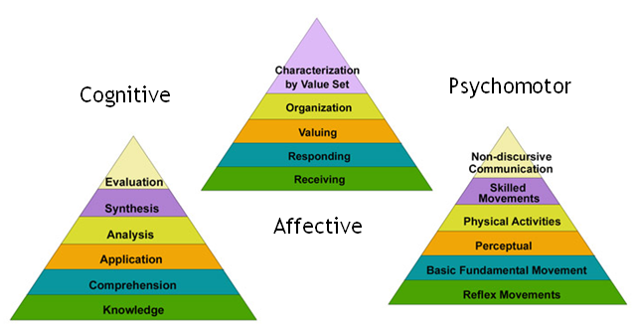
Taksonomi
Sumber: http://educationaltaxonomy.weebly.com/uploads/2/9/1/6/29161435/1941973_orig.png

Slide 8
3
Kerangka Pengembangan Kurikulum 2013

Slide 9
Kerangka Pengembangan Kurikulum 2013 Berbasis Kompetensi
SKL
Struktur Mata Pelajaran
Kompetensi Inti
Standar Isi & Standar Penilaian
Kompetensi Dasar
RPP
Standar Proses
Silabus
Standar Sarana Prasarana
Standar Pengelolaan
Standar Pendidik & Tenaga Kependidikan
Standar Pembiayaan Pendidikan

Slide 10
Kompetensi
Kompetensi Abad 21:
Kemampuan Belajar dan Berinovasi | Literasi Digital | Kecakapan Hidup
Berpikir Kritis dan Penyelesaian Masalah Kreativitas dan Inovasi Komunikasi Kolaborasi | Literasi Informasi Literasi Media Literasi Teknologi | Fleksibilitas dan Adaptabilitas Inisiatif dan Mandiri Interaksi Lintas Sosial-Budaya Produktivitas dan Akuntabilitas Kepemimpinan dan Tanggung Jawab
Konteks
Lingkungan
Kualitas Hidup
HAM
SDG
Keberagaman
Demokrasi
Karakter
NKRI
Numerasi
Literasi
Karakter
Ketaqwaan/religius, cinta tanah air, toleran, menghormati keberagaman, jujur, adil, empati, penyayang, rasa hormat, kesederhanaan, pengampun, rendah hati, integritas, disiplin, kerja keras, kreatif, mandiri, demokratis, rasa ingin tahu, semangat kebangsaan, menghargai prestasi, bersahabat/komunikatif, cinta damai, gemar membaca, peduli lingkungan, peduli sosial, tanggungjawab, kerja keras, sederhana, berani, peduli dll.
Kemampuan Berpikir Kritis
Kolaborasi
Seni Budaya & Keterampilan
Kreatifitas
IPS
PA-BP
IPA
PJOK
PPKn
Bahasa
Matematika
Komunikasi
Kompetensi
Mata Pelajaran

Slide 11



Nilai Pancasila Menginspirasi Ide Dasar Kurikulum
Pancasila sebagai suatu filosofis kehidupan bangsa senantiasa menginspirasi ide dasar pengembangan kurikulum.
Kurikulum membentuk manusia Indonesia yang:
beragama dan menghormati agama lain
cinta bangsa, tanah air, dan negara
memiliki kepedulian untuk mengembangkan kehidupan kebangsaan, sosial dan ekonomi yang berkeadilan
demokratis yang mampu menghargai pluralisme sosial dan budaya
mampu berkontribusi untuk mewujudkan kehidupan umat manusia yang bermartabat dan saling menghargai
membangun masyarakat yang berkeadilan sosial
Kurikulum mengembangkan sikap, pengetahuan, dan keterampilan yang menempatkan budaya Indonesia sebagai dasar pengembangan pendidikan Indonesia yang mampu dan bermanfaat untuk mengembangkan kualitas manusia Indonesia

Slide 12
4
Perbaikan Dokumen Kurikulum 2013

Slide 13
Substansi Perbaikan Dokumen Kurikulum 2013
Permasalahan
Isu keselarasan antara KI-KD dengan silabus dan buku. Kompleksitas pembelajaran dan penilaian pada Sikap Spiritual dan Sikap Sosial. Pembatasan kemampuan siswa melalui pemenggalan taksonomi proses berpikir antar jenjang (berpikir tingkat tinggi hanya untuk jenjang menengah). Penerapan proses berpikir 5M sebagai metode pembelajaran yang bersifat prosedural dan mekanistik.
Hasil Perbaikan
Koherensi KI-KD dan penyelarasan dokumen. Penataan kompetensi Sikap Spiritual dan Sikap Sosial pada semua mata pelajaran. Penataan kompetensi yang tidak dibatasi oleh pemenggalan taksonomi proses berpikir (berpikir tingkat tinggi sejak SD). Pemberian ruang kreatif kepada guru dalam mengimplementasikan kurikulum.

Slide 14
Hasil Perbaikan Dokumen Kurikulum 2013
1. Koherensi KI-KD dan Penyelarasan Dokumen
2. Penataan Kompetensi Sikap Spiritual & Sosial
1
Keselarasan antara dokumen KI-KD, silabus, dan buku.
1
Pada mata pelajaran Pendidikan Agama-Budi Pekerti dan mata pelajaran PPKn, pembelajaran sikap spiritual dan sosial dilaksanakan melalui pembelajaran langsung dan tidak langsung.
2
Koherensi vertikal: Kesinambungan cakupan (scope) dan urutan (sequence) KD sejak kelas I s.d. XII.
3
Koherensi horizontal: Keselarasan cakupan (scope) dan urutan (sequence) KD antar mata pelajaran.
2
Pada mata pelajaran selain mata pelajaran Pendidikan Agama-Budi Pekerti dan mata pelajaran PPKn, pembelajaran sikap spiritual dan sosial dilaksanakan melalui pembelajaran tidak langsung.

Slide 15
Hasil Perbaikan Dokumen Kurikulum 2013
Contoh Penataan KI-1: Sikap Spiritual
Contoh Penataan KI-2: Sikap Sosial
Mata Pelajaran Kimia SMA/MA Kelas XI
Mata Pelajaran Bahasa Indonesia SD
Lama | Baru
KI-1 | KI-1
1. Menghayati dan mengamalkan ajaran agama yang dianutnya. | 1. Menghayati dan mengamalkan ajaran agama yang dianutnya.
KD | KD
1.1 Menyadari adanya keteraturan dari sifat hidrokarbon, termokimia, laju reaksi, kesetimbangan kimia, larutan dan koloid sebagai wujud kebesaran Tuhan YME dan pengetahuan tentang adanya keteraturan tersebut sebagai hasil pemikiran kreatif manusia yang kebenarannya bersifat tentatif. | (KI-1 dicapai melalui pembelajaran tidak langsung (indirect teaching) yaitu keteladanan, pembiasaan, dan budaya sekolah, dengan memperhatikan karakteristik mata pelajaran, serta kebutuhan dan kondisi peserta didik)
Lama | Baru
KI-2 | KI-2
2. Memiliki perilaku jujur, disiplin, tanggung jawab, santun, peduli, dan percaya diri dalam berinteraksi dengan keluarga, teman, dan guru. | 2. Memiliki perilaku jujur, disiplin, tanggung jawab, santun, peduli, dan percaya diri dalam berinteraksi dengan keluarga, teman, dan guru.
KD | KD
2.1 Memiliki kepedulian dan rasa ingin tahu terhadap keberadaan wujud dan sifat benda melalui pemanfaatan Bahasa Indonesia dan/atau bahasa daerah. 2.2 Memiliki rasa percaya diri terhadap keberadaan tubuh melalui pemanfaatan Bahasa Indonesia dan/atau bahasa daerah. | (KI-2 dicapai melalui pembelajaran tidak langsung (indirect teaching) yaitu keteladanan, pembiasaan, dan budaya sekolah, dengan memperhatikan karakteristik mata pelajaran, serta kebutuhan dan kondisi peserta didik.)
Contoh Penataan Kompetensi Sikap Spiritual & Sosial

Slide 16
Hasil Perbaikan Dokumen Kurikulum 2013
3. Penataan Kompetensi yang Tidak Dibatasi Pemenggalan Taksonomi Proses Berpikir
Kerangka Penyusunan KD Lama
Kerangka Penyusunan KD Revisi
Dimensi Proses Berpikir
Menerapkan
Mengevaluasi
SMA/SMK
Mengingat
Memahami
Menganalisis
Mencipta
Mencipta
Mengevaluasi
Keluasan & Kedalaman
Menganalisis
SMP
Dimensi Proses Berpikir
SD
SMA/SMK
Menerapkan
Memahami
SMP
Mengingat
SD
Faktual
Faktual
Konseptual
Prosedural
Konseptual
Metakognitif
Prosedural
Dimensi Pengetahuan
Metakognitif
Dimensi Pengetahuan

Slide 17
Hasil Perbaikan Dokumen Kurikulum 2013
4. Pemberian Ruang Kreatif kepada Guru
1
Silabus yang disiapkan Pemerintah merupakan salah satu model untuk memberi inspirasi. Guru dapat mengembangkannya sesuai dengan konteks yang relevan.
2
Dalam pembelajaran tematik (khusus jenjang SD), guru dapat mengembangkan tema dan sub tema sesuai dengan konteks yang relevan.
3
5M merupakan kemampuan proses berpikir yang perlu dilatihkan secara terus menerus melalui pembelajaran agar siswa terbiasa berpikir secara saintifik.
5M bukanlah prosedur atau langkah-langkah atau pendekatan pembelajaran.

Slide 18
5
Penumbuhan/Pendidikan Karakter

Slide 19
Penumbuhan Karakter
Ekosistem dan budaya sekolah yang sehat Guru sebagai panutan
Lingkungan keluarga dan masyarakat
Nilai-Nilai Karakter
Bahasa Indonesia
PPKn
Pendidikan Agama dan Budi Pekerti
Ekonomi, Matematika, dan lain-lain
Pembelajaran yang bermakna
Pembelajaran yang bermakna
Ekosistem dan budaya sekolah yang sehat
Guru sebagai panutan
Lingkungan keluarga dan masyarakat yang memperkuat penumbuhan nilai-nilai karakter dan budi pekerti anak

Slide 20




…. Penumbuhan Nilai bukan sekedar Mata Pelajaran …
Explicit curriculum, melalui mata pelajaran (PPKn, Pendidikan Agama & Budi Pekerti, Bahasa Indonesia) atau melalui sebagian kompetensi inti & kompetensi dasar dalam mata pelajaran.
Buku teks dan buku bacaan pengayaan (baik isi bacaannya maupun ilustrasinya).
Ekosistem dan budaya sekolah: tata kelola yang akuntabel; hubungan antar warga sekolah yang menjunjung tinggi kejujuran, harmonis & saling menghargai; dll.
Hidden curriculum: guru sebagai panutan dan teladan, pembelajaran yang menekankan nilai-nilai (values), dll.
Kokurikuler dan Ekstrakurikuler: kepramukaan, PMR, OSIS, olahraga, kesenian, dll.
Pendidikan di keluarga dan masyarakat: keselarasan antara pendidikan di sekolah dan di lingkungan keluarga dan masyarakat.

Slide 21
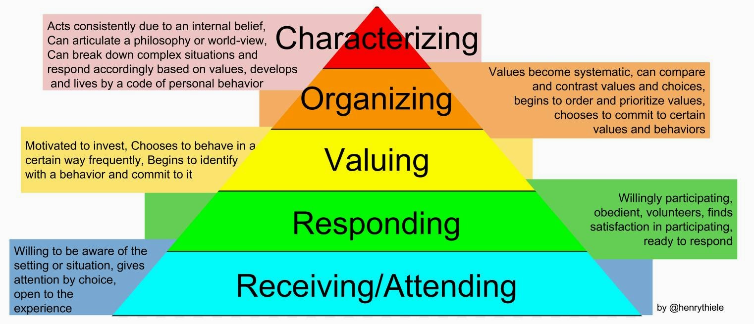
Tahapan Internalisasi Nilai-Nilai Karakter
Mengetahui
Memahami
Menerima
Melakukan
Membiasakan
Menjadi Karakter
Sumber Gambar: http://1.bp.blogspot.com/-vFUWWOPnK4c/VPhd7c3cOJI/AAAAAAAADKI/i5F7mkg1fus/s1600/Affective+Domain-+Bloom's+et.+al.+Taxonomy+of+Educational+Objectives.jpg

Slide 22
Beberapa Contoh Nilai-Nilai Karakter di Mata Pelajaran
Mata Pelajaran
Bahasa Indonesia - Kelas II
Mata Pelajaran
Matematika - Kelas VII
Kompetensi | Nilai Pancasila
3.6 Mencermati ungkapan permintaan maaf dan tolong melalui teks tentang budaya santun sebagai gambaran sikap hidup rukun dalam kemajemukan masyarakat Indonesia | Ketuhanan Kemanusiaan Persatuan Tanggungjawab Peduli
4.6 Menyampaikan ungkapan-ungkapan santun (menggunakan kata “maaf”, “tolong”) untuk hidup rukun dalam kemajemukan
Kompetensi | Nilai Pancasila
3.9 Mengenal dan menganalisis berbagai situasi terkait aritmetika sosial (penjualan, pembelian, potongan, keuntungan, kerugian, bunga tunggal, persentase, bruto, neto, tara) | Membangun masyarakat yang berkeadilan sosial Permusyawaratan Jujur Tanggungjawab
4.9 Menyelesaikan masalah berkaitan dengan aritmetika sosial (penjualan, pembelian, potongan, keuntungan, kerugian, bunga tunggal, persentase, bruto, neto, tara)

Slide 23
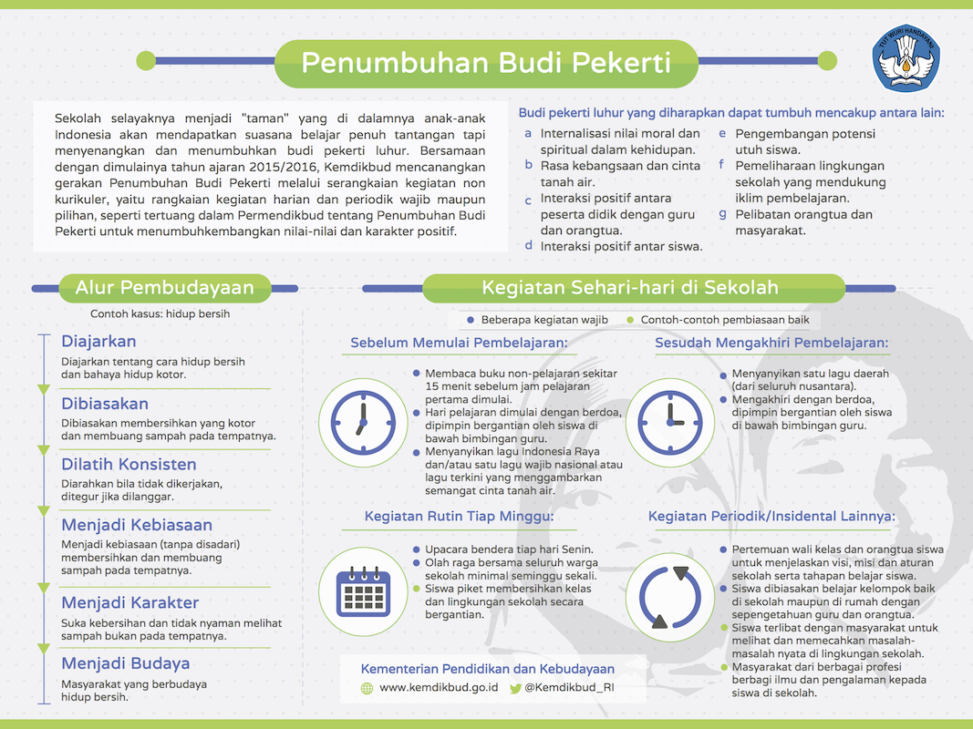

Pembiasaan & Peneladanan Kemudian Pembudayaan
Permendikbud No. 23 Tahun 2015
Tentang Penumbuhan Budi Pekerti

Slide 24
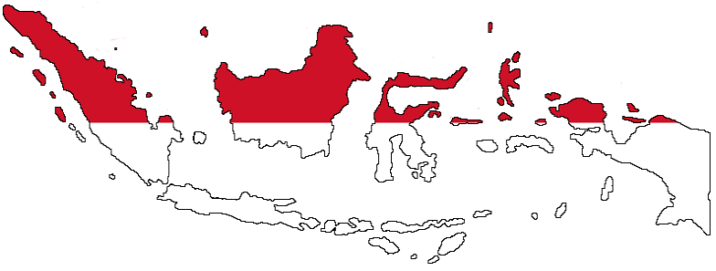
Contoh Kearifan Lokal
Gayo
Murip i kandung edet, mate i kandung bumi (hidup dikelilingi adat, kematian dikelilingi tanah). Sebagaimana tanah mengelilingi tubuh yang sudah mati, adat membangun kepribadian seseorang dengan mengatur tingkah laku bersih, dan menghindarkan diri dari berbagai godaan.
Toraja
Agama leluhur Aluk Sanda Saratu’ (ritual serba lengkap seratus) antara lain mengatur hidup kemasyarakatan atau ketatanegaraan to madara takkun (yang berdarah putih metah/suci), to ma’lite bumbungan (yang bergetah susu).
Wakatobi
Gau Satoto (politik jalan lurus; menyatunya kata dengan perbuatan)
Lima prinsip nilai: tangguh, sabar, teguh, berani, dan jujur
Jawa
Hamemayu Hayuning Buwana
Konsep jawa untuk memuliakan dunia dan semesta. Untuk itu, diperlukan ketulusan dan semangat untuk peduli dan berbagi yang dilandasi ketulusan, sehingga tidak akan ada pamrih atau kepentingan pribadi yang justru merugikan dan jauh dari semangat memuliakan dunia.
Bali
Tri Hita Karana
Kebahagiaan manusia hanya dapat dicapai jika manusia mampu membangun hubungan harmonis dengan Tuhannya, dengan lingkungan alamnya, serta dengan sesama manusia yang lain.
Sumber:
Stanislaus Sandarupa - Fakultas Ilmu Budaya, Universitas Hasanuddin - http://nasional.kompas.com/read/2011/05/14/03510628/Kearifan.Lokal.Antikorupsi
Suyami, 2007:29 - http://www.academia.edu/17265124/Kearifan_Lokal_Masyrakat_Samin_Dalam_Pembudayaan_Nilai-Nilai_Anti_Korupsi_Di_Indonesia
Asrif & La Ode Usra, Gau Satoto: Kearifan Lokal Orang Wakatobi, 2015

Slide 25
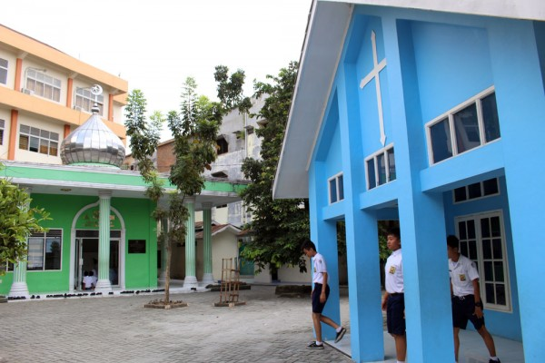
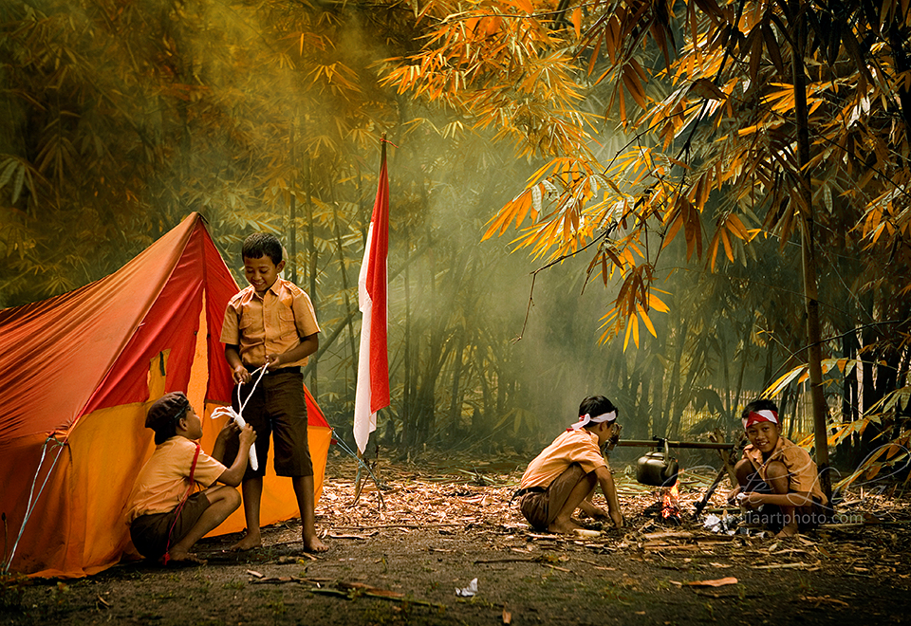

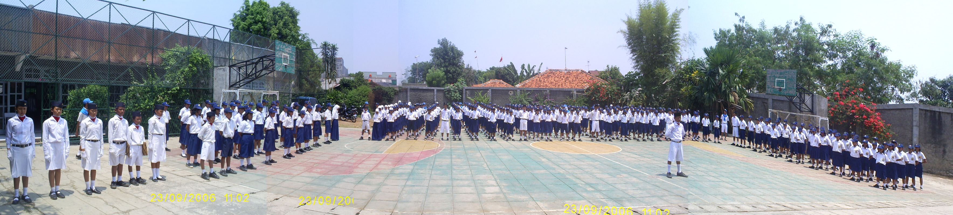
Beberapa ilustrasi praktik baik
Menghargai keberagaman di sekolah (Yayasan Sultan Iskandar Muda, Medan)
Pramuka dapat mengajarkan dan mengimplementasikan nilai-nilai Pancasila.
Persatuan Indonesia dengan mencintai dan menghormati keberagaman budaya di Indonesia.
Upacara bendera setiap hari Senin di sekolah menjadi salah satu aktualisasi nilai-nilai Pancasila.
Foto: internet, Flickr I Gede L. Kantiana & awr05, Antara

Slide 26
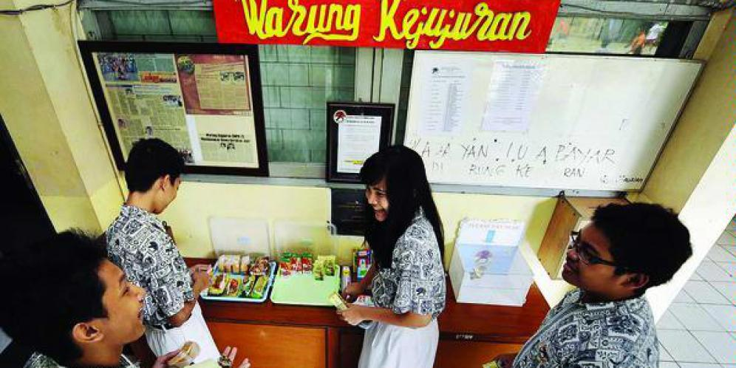
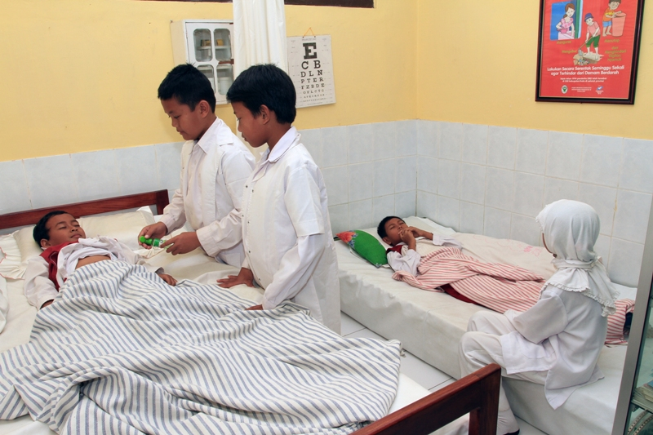
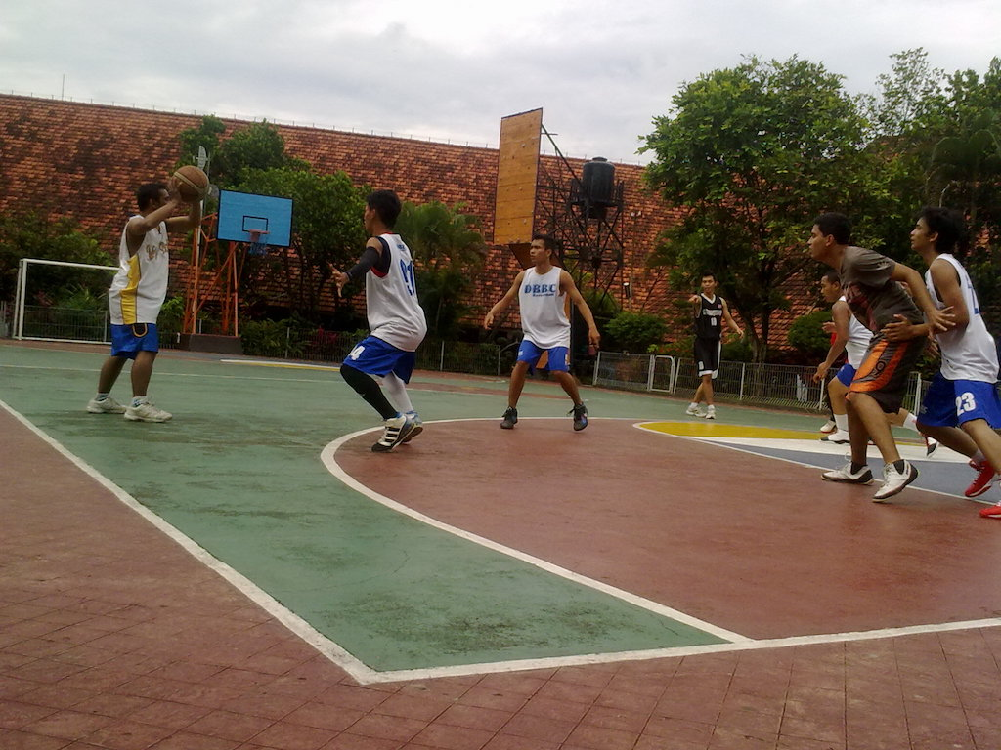
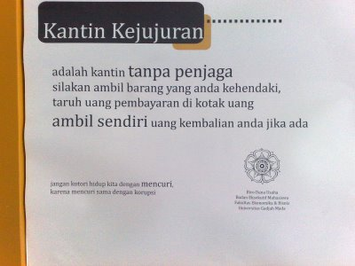
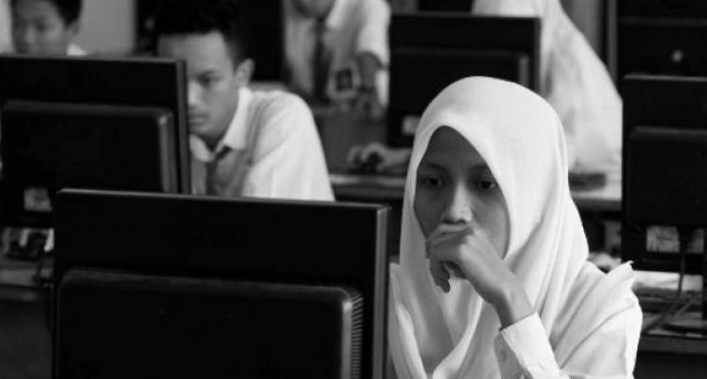
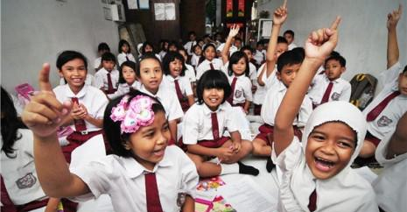
Beberapa ilustrasi praktik baik
Kantin Kejujuran di SMK Negeri 9 Kota Bandung
Siswa MIN Temanggung melaksanakan tugas khusus sebagai petugas UKS untuk mendidik rasa tanggung jawab dan peduli
Permainan basket/olahraga lain dapat mendidik rasa jujur, disiplin, tanggungjawab, kerja keras, dan berani
Kantin Kejujuran
Foto: ayogitabisa.com, laman http://mintemanggung.sch.id, Wordpress, Teropongsenayan.com, Sinar Harapan
Mengerjakan ujian dengan jujur merupakan pengamalan nilai antikorupsi
Siswa berani untuk bertanya atau mengemukakan pendapat

Slide 27
6
Tahap Implementasi Kurikulum 2013

Slide 28
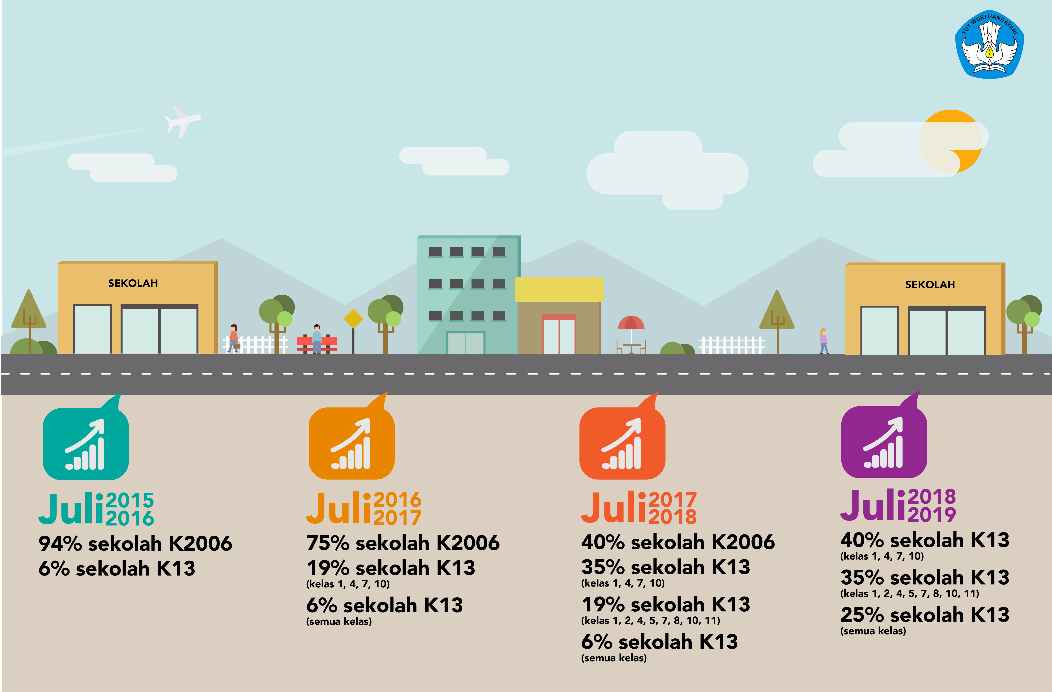
Tahap Implementasi Kurikulum 2013

Slide 29
7
Penutup

Slide 30
”The successful implementation of a curriculum framework relies not simply on the policy or regulatory practice, but also on educators; their interpretation, knowledge and understanding of the framework; and their ability to apply it to their pedagogical practices.”
Marianne Knaus
Journal of Early Childhood Research, October 2015; vol. 13, 3: pp. 221-235., first published on August 4, 2014

Slide 31
“Setiap orang adalah guru, setiap rumah adalah sekolah”
“Aku hanya orang biasa yang bekerja untuk bangsa Indonesia dengan cara Indonesia. Namun yang penting untuk kalian yakini, sesaat pun aku tak pernah mengkhianati tanah air dan bangsaku, lahir maupun batin. Aku tak pernah mengkorup kekayaan negara”
- Ki Hadjar Dewantara
Terima kasih.
Badan Penelitian dan Pengembangan
Kementerian Pendidikan dan Kebudayaan
Republik Indonesia
litbang.kemdikbud.go.id

